Slide 1



Slide 2

01.
Presentación Sergio y Syntonize
Nest
GraphQL
MongoDB
02.
Introducción tecnologías a usar
03.
Instalación y creamos proyecto
04.
Módulos Mongo (DB) y GraphQL
05.
Módulos Categories y products
06.
Otros elementos útiles
07.
Pruebas GraphQL Playground y Altair
08.
Despedida y preguntas

Slide 3




Presentación
Sergio Suárez
Full stack developer @ Syntonize
Email: sergio.sgil@gmail.com
ssuarez@syntonize.com Linkedin: sergio-suarez
Twitter: SergioSuarezDev

Slide 4

Syntonize
www.syntonize.com
Somos una consultora digital que lleva más de doce años ayudando a sus clientes en los procesos de transformación digital y creación de proyectos digitales.
Facilitamos las sintonías entre las marcas y consumidores en los entornos digitales.
Nuestro equipo estudia el entorno de la empresa, diseña y desarrolla buscando la excelencia en cada uno de los proyectos para resolver problemas y crear un entorno digital que se ajuste a las necesidades individuales de cada marca y consumidor.
Correos:
talento@syntonize.com
mzuleta@syntonize.com
Buscamos: - QA tester - Frontend: Angular/GraphQL - Backend: NodeJs/GraphQL/AWS Lambda
www.linkedin.com/company/syntonize

Slide 5


Nest
NODEJS
EXTENSIBLE
VERSÁTIL
PROGRESIVO
ESCALABLE

Slide 6
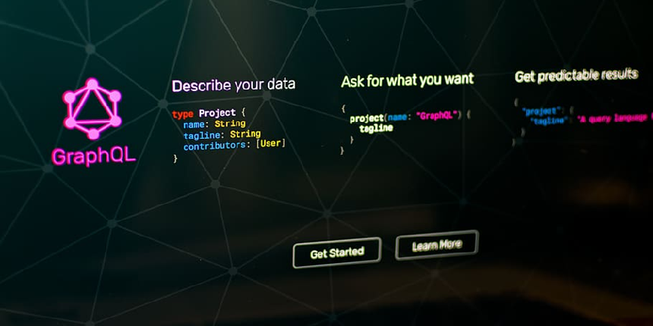
GraphQL
QUERY LANGUAGE
CONSULTAS DINAMICAS
ESQUEMA
APOLLO GRAPHQL
QUERIES & MUTATIONS

Slide 7
GraphQL vs REST

Slide 8
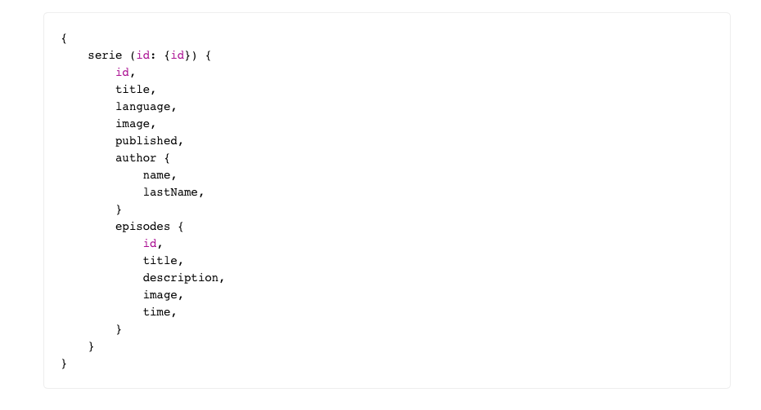
GraphQL

Slide 9
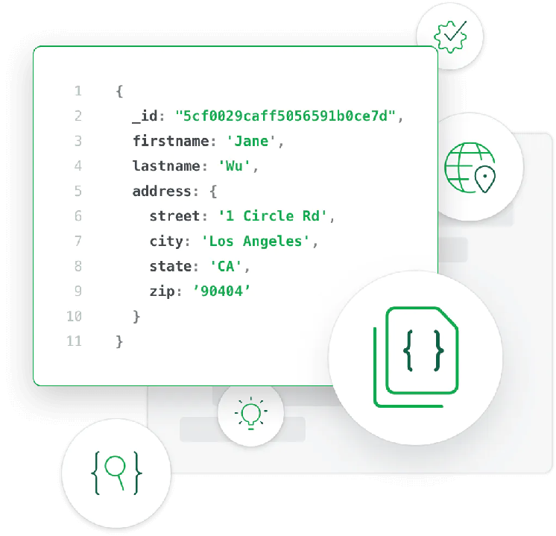

MongoDB
HUMONGOUS “ENORME”
BASE DE DATOS NOSQL
COLECCIONES & DOCUMENTOS
BSON

Slide 10
Mongoose
ES UN ODM LIBRERIA NODEJS
CAPA ADICIONAL MONGO
PERMITE DEFINIR ESQUEMAS

Slide 11

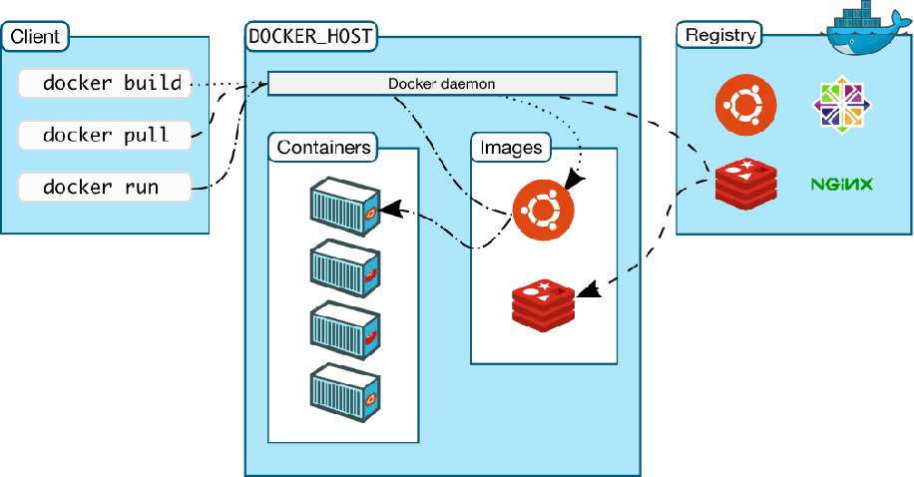
Docker
CONTENEDORES
SERVICIOS
IMAGENES
EFICIENCIA RECURSOS

Slide 12
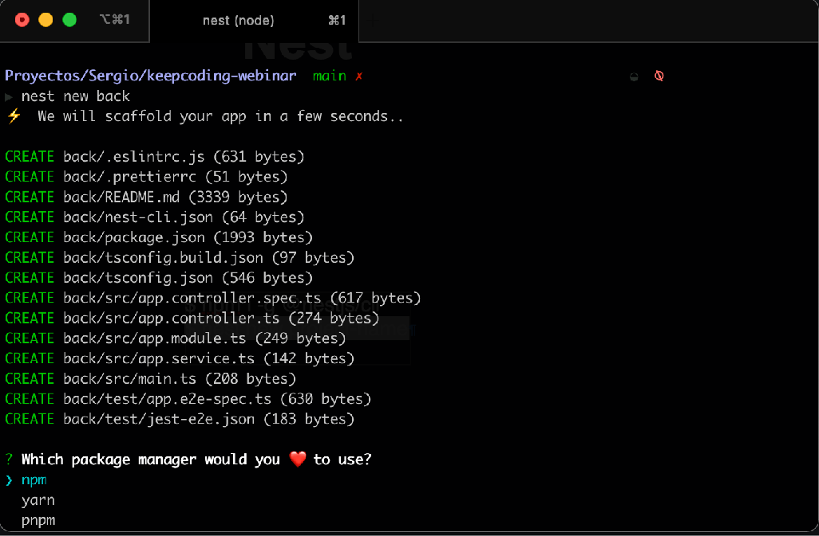
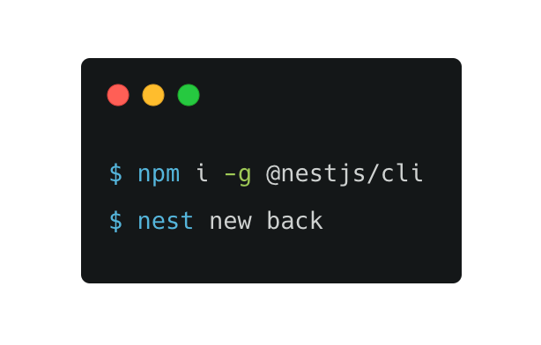
Instalación y creamos proyecto

Slide 13
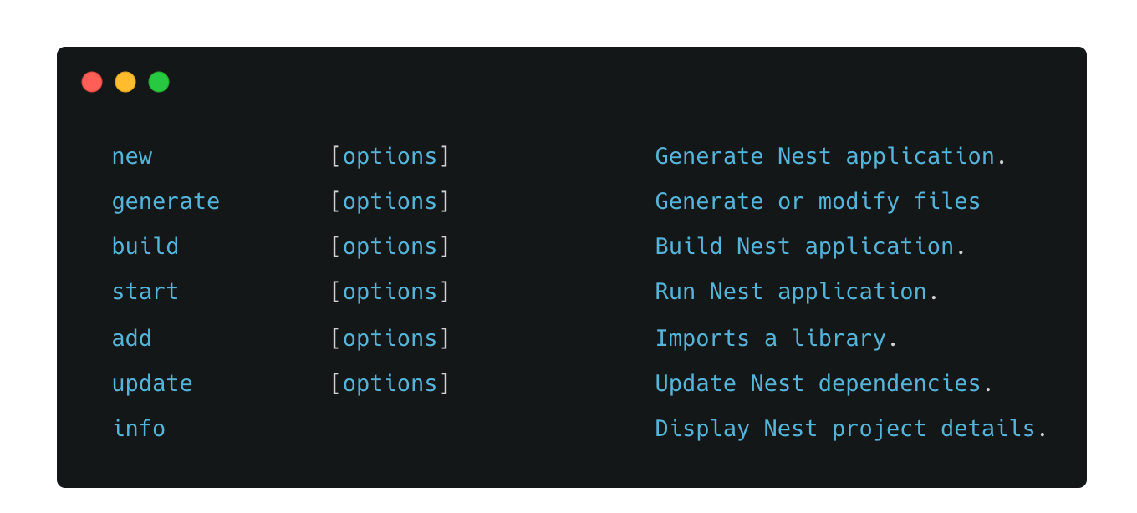
Nest cli

Slide 14
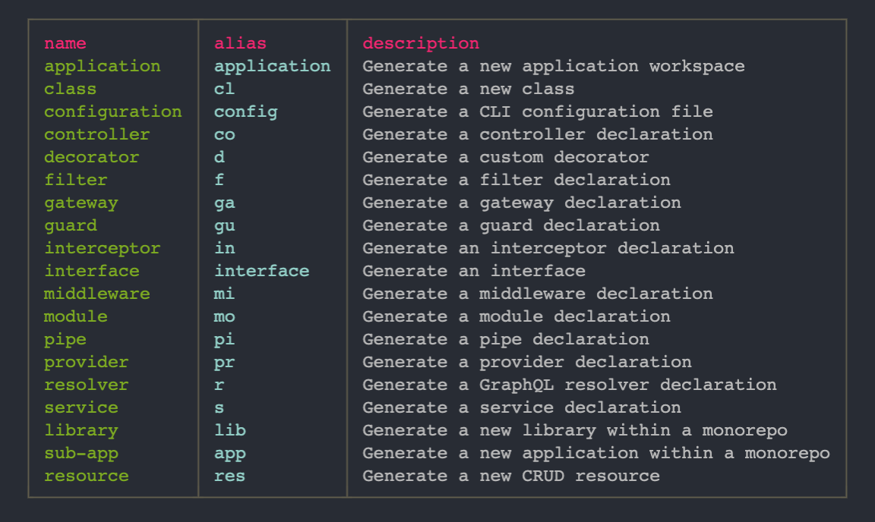
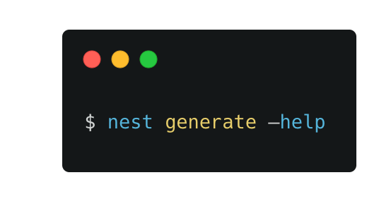
Nest cli (generate)

Slide 15
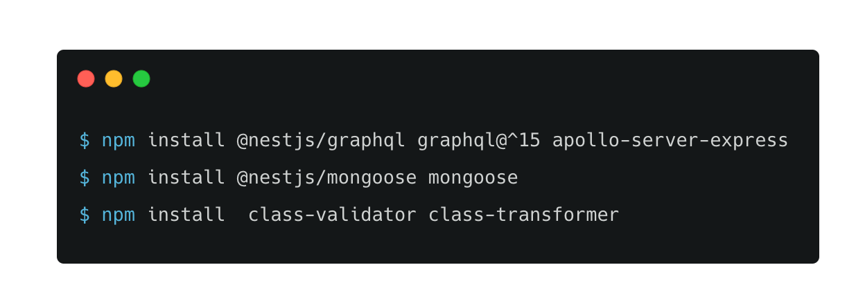
Resto de instalaciones

Slide 16
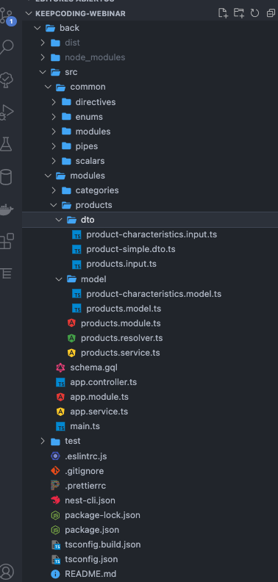
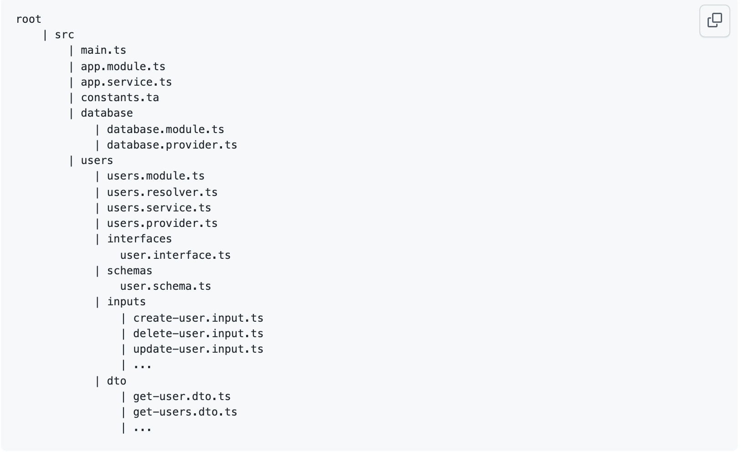
Nestjs - Estructura ficheros
https://github.com/nestjs/graphql/issues/1365

Slide 17
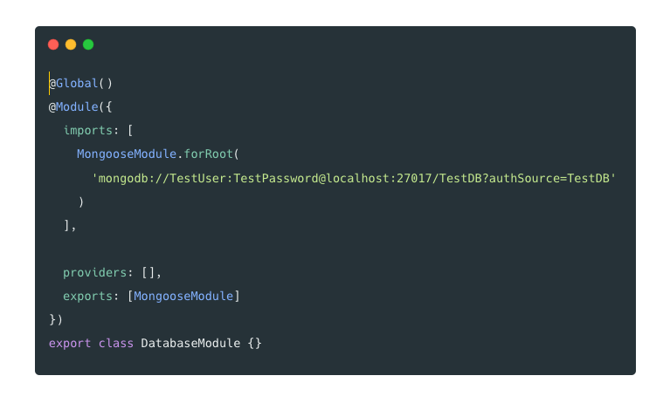
Nestjs - Modulo Mongoose

Slide 18
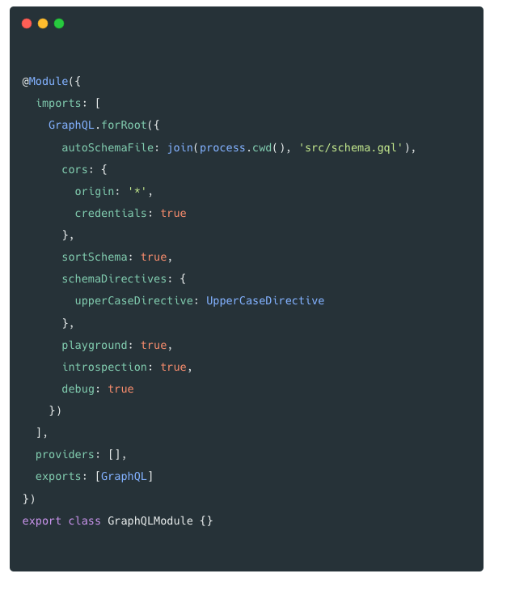
Nestjs - Modulo GraqphQL

Slide 19
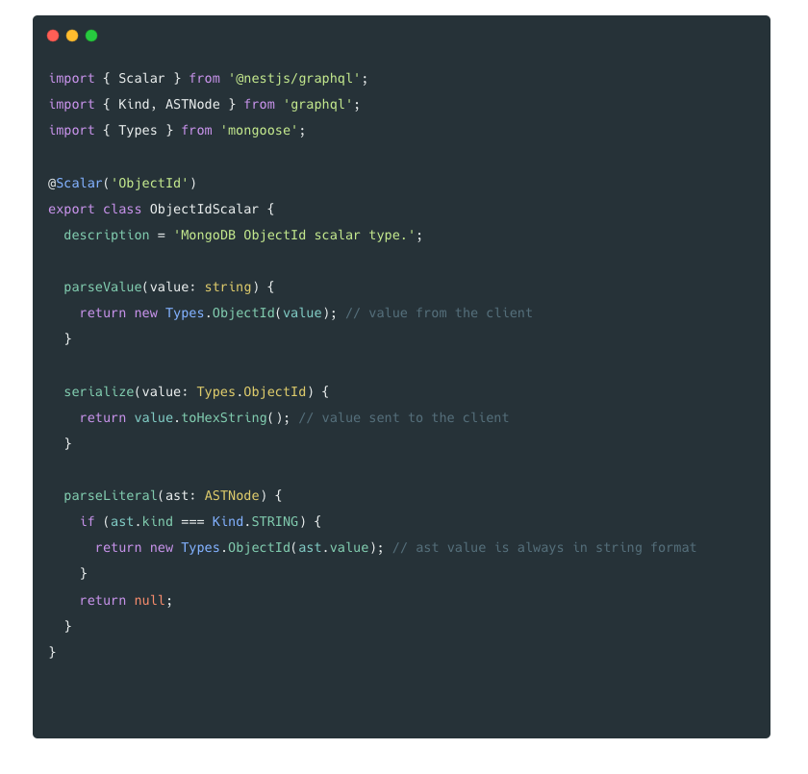
Nestjs - Scalars

Slide 20
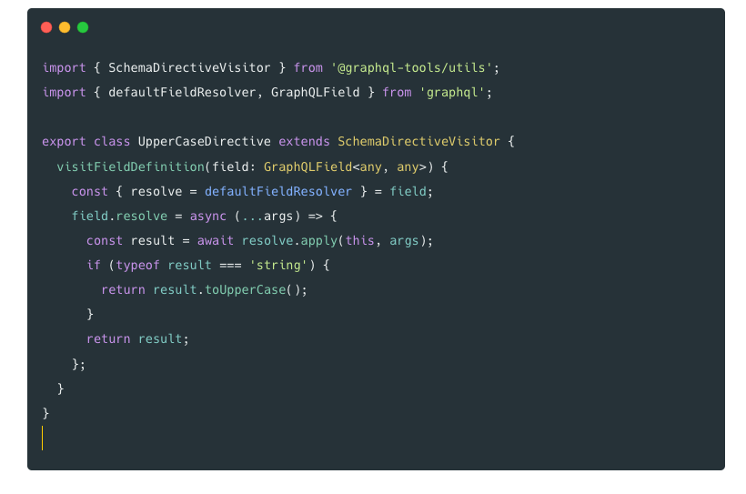
Nestjs - Directives

Slide 21
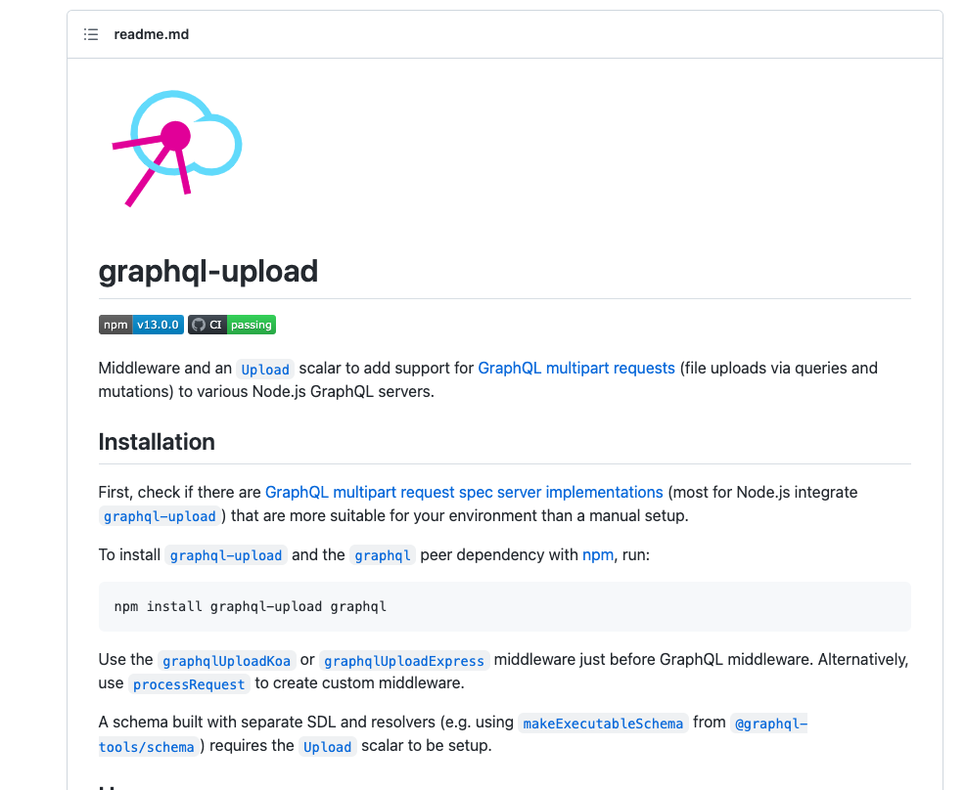
Nestjs - FileUploads ??
https://github.com/jaydenseric/graphql-upload

Slide 22
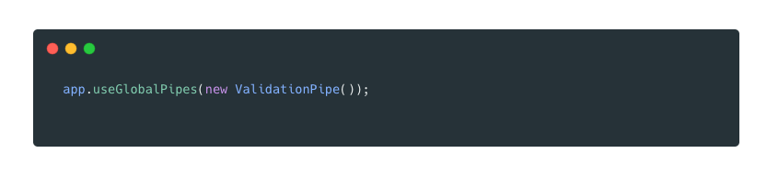
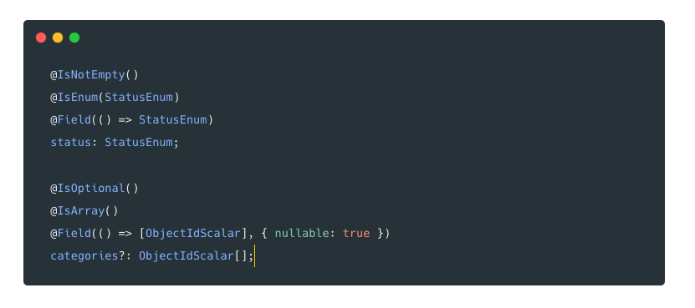
Nestjs - ValidationPipe

Slide 23
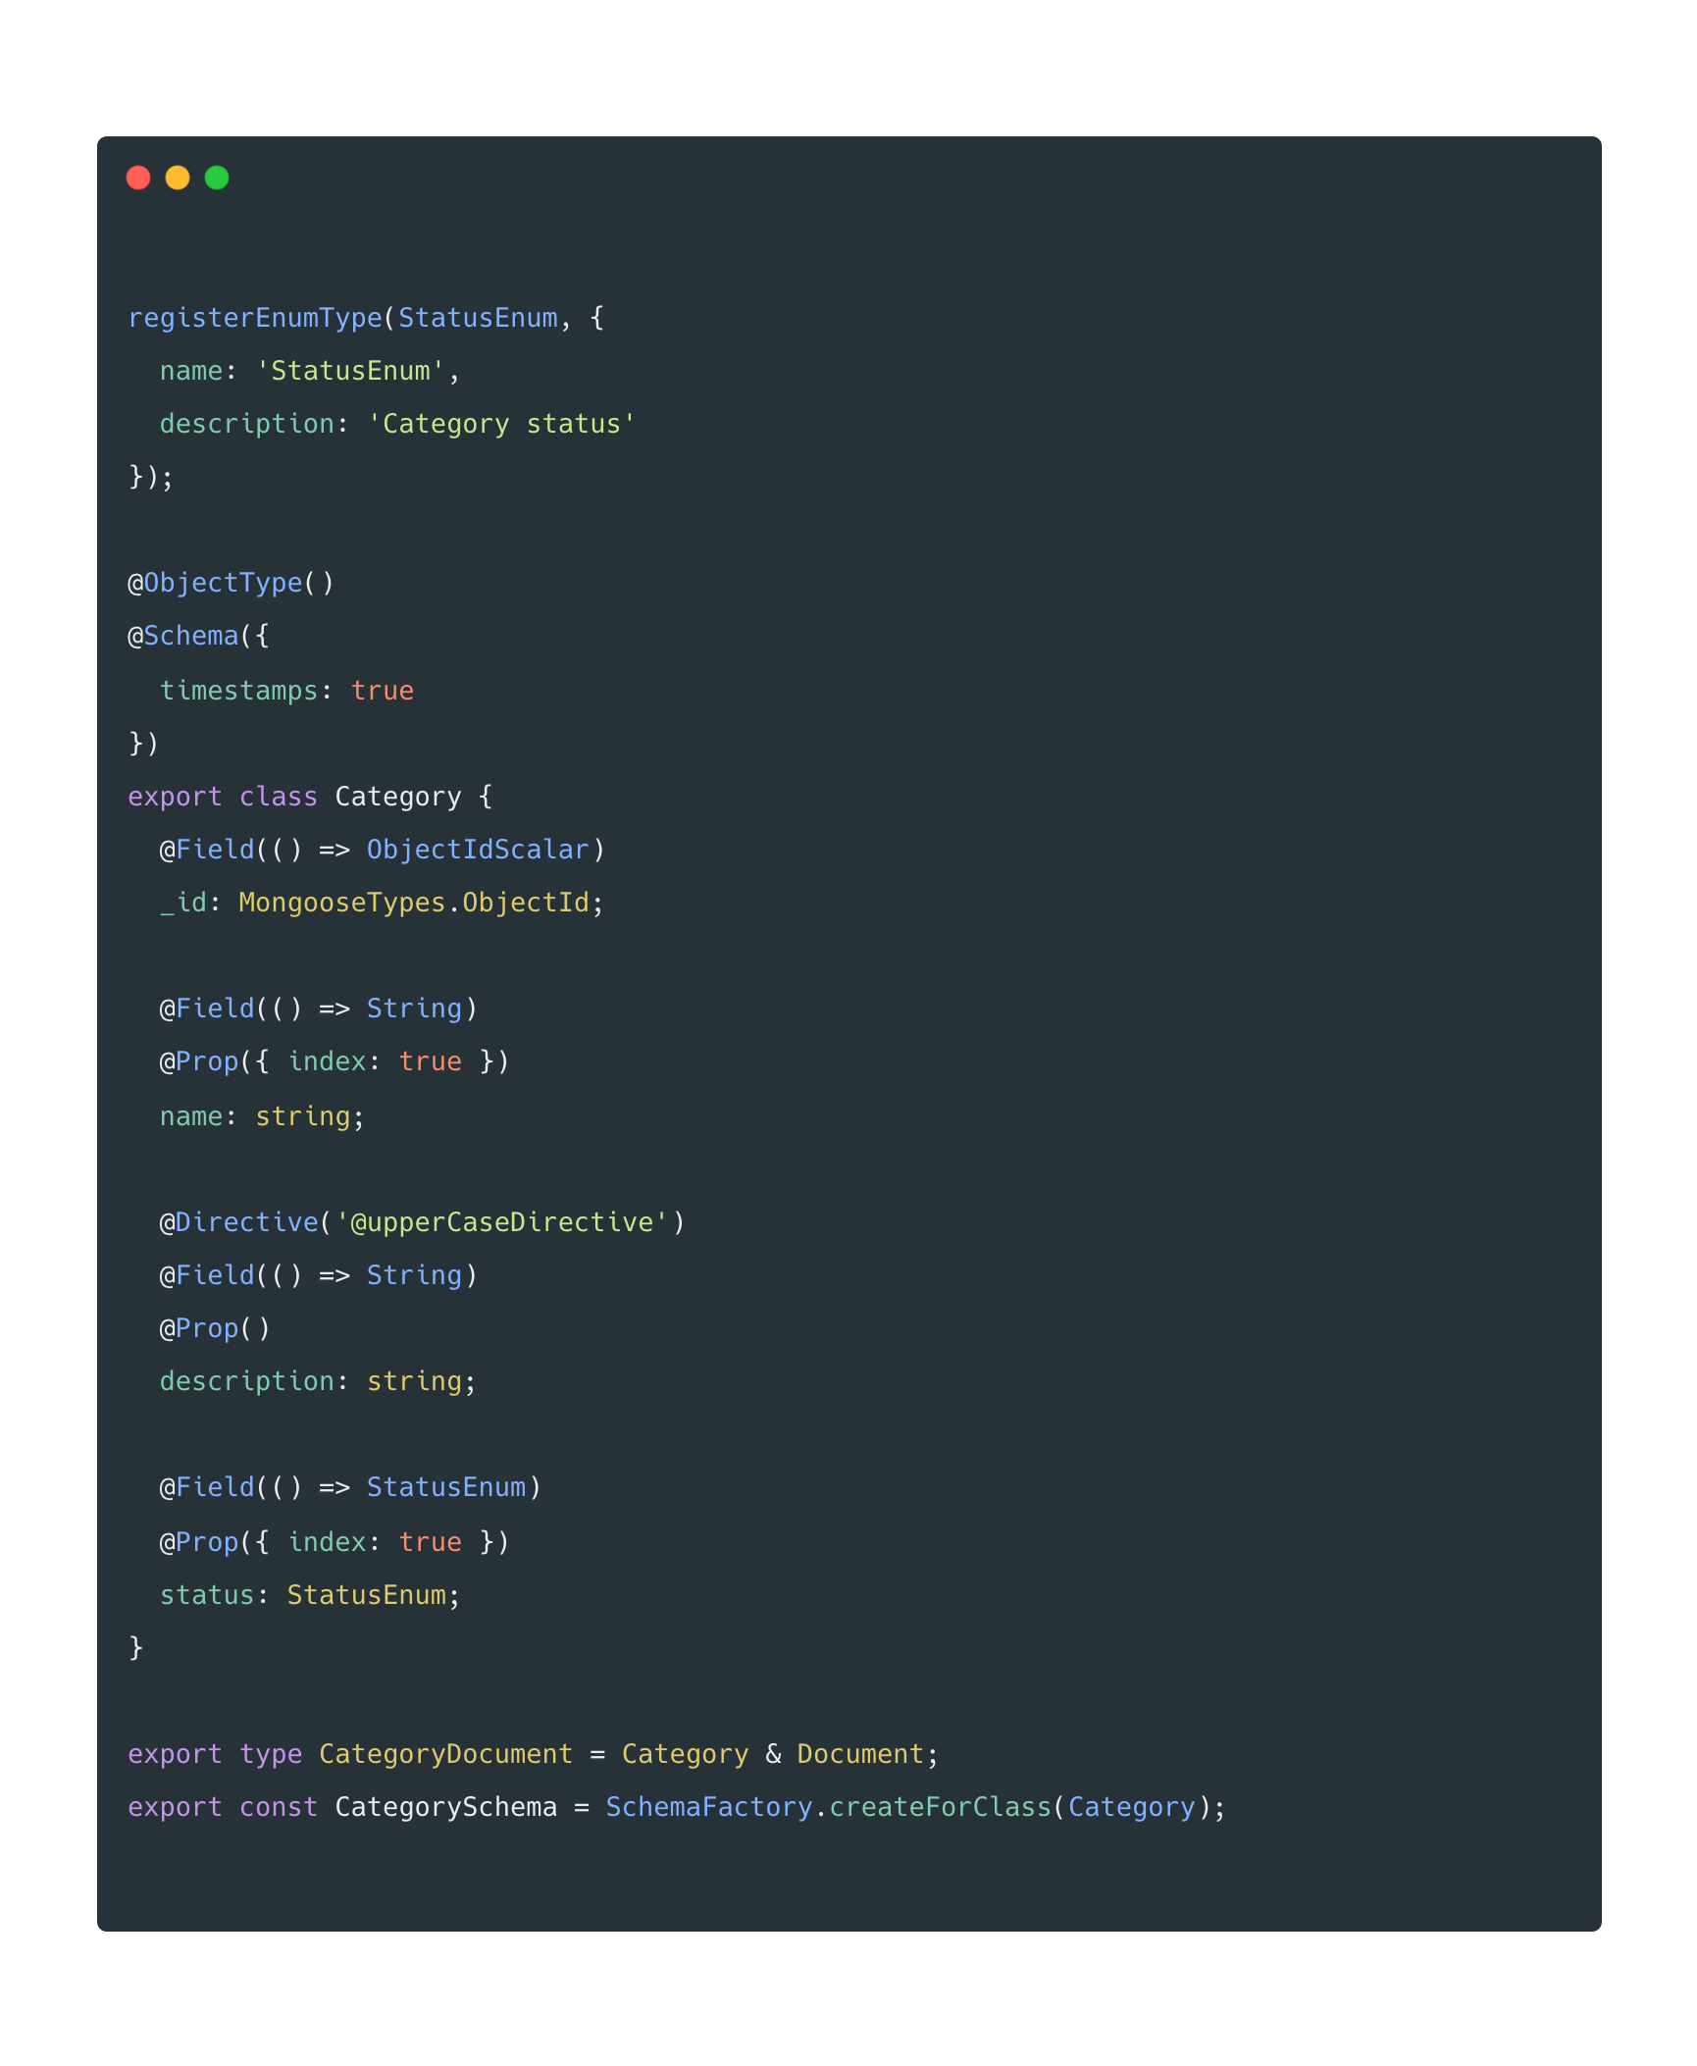
Nestjs - Categorias

Slide 24
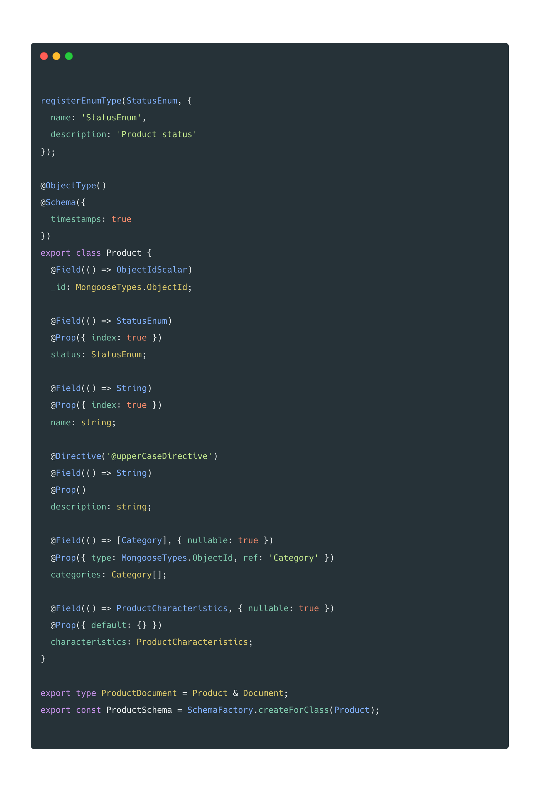
Nestjs - Productos

Slide 25
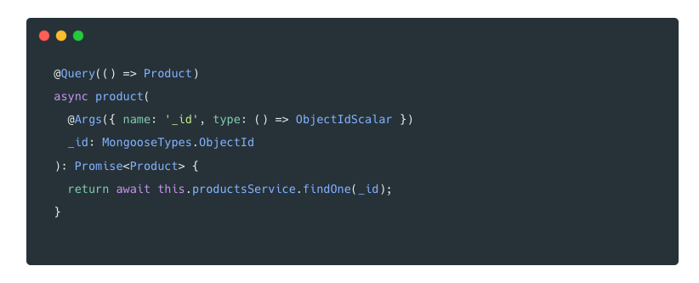
Nestjs - Resolvers

Slide 26
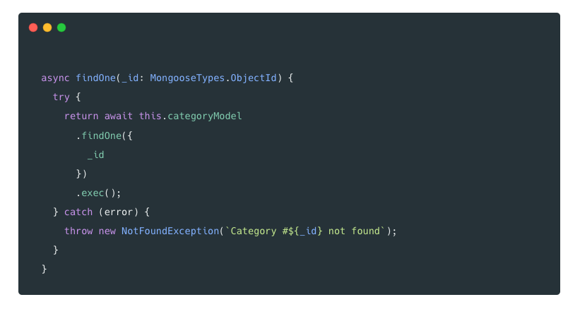
Nestjs - Services

Slide 27
A trastear!!!

Slide 28
Altair GraphQL

Slide 29
Repo Github:
https://github.com/SergioSuarezDev/keepcoding-webinar
Información de contacto.
Email: sergio.sgil@gmail.com
ssuarez@syntonize.com Linkedin: sergio-suarez
Twitter: SergioSuarezDev

